Slide 1



智慧快递
主讲人：车敏

Slide 2



快递运营管理
任务一：快递行业调研
任务二：快件收寄作业
任务三：快件处理作业
任务四：快件派送作业
任务五：快递客户服务

Slide 3


任务三 快件处理作业
学习活动一：快件接收
学习活动三：快件封装
学习活动二：快件分拣
学习活动四：快件发运

Slide 4


任务三 快件处理作业
学习活动三：快件封装
一、工作准备
1.领取巴枪，检查巴枪。
2.常用工具准备：检查圆珠笔、大头笔、缝包针能否正常使用，胶带、缝包线是否足够。根据每日发往各目的地所需的包的种类及数量，准备各种相应数量的包、封条以及包贴纸。
3.设备准备摆好小件分拨架（胶框放置在每个格口）打包架、胶框进行分拨的皮带机及缝包机试机，确认能否正常工作。
4.整理航空包（只包括用缝包机或手工缝包口的）：将包贴纸贴在有标注一面据包底部 1/3位置的正中间将打包袋有标注的一面朝上平铺堆放。
小知识：何为建包？
对符合要求的快件（除不能装入编织袋内的）装件入包或对较小体积的包进行并包的操作。

Slide 5
任务三 快件处理作业
学习活动三：快件封装
二、扫描快件
扫描操作流程
一、有流水线 | 二、无流水线
1.单件在 60KG以上的货物不得上流水线，长度超出 120CM的货物不得上流水线操作，必须在大货规定区域扫描操作； 2.文件小件物品打包操作，扫描建包标签；也可单独使用无线巴枪在文件区域逐票扫描入仓； 3.航空件必须在收货窗口以有线巴枪逐票逐件称重扫描； 4.一票多件的大货，用有线巴枪直接扫描主单，手工输入重量，子单可用无线巴枪扫描； 5.发件时刻直接使用无线巴枪扫描（选择正确的目的地）。 | 1.对到达的支线车辆全部快件做卸车扫描，将单件分别放到电子称上做卸车扫描； 2.文件包扫描包签时不需要放至电子秤上，直接做卸车扫描； 3.做解包操作的快件，将包内快件逐票放至电子秤上座称重扫描； 4.主干线到达的快件，直接使用无线巴枪操作； 5.航空进港快件，必须逐票做到件扫描； 6.发件扫描以无线巴枪操作，选择好正确的目的地，逐票逐件进行扫描。

Slide 6
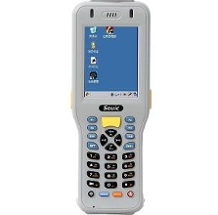
任务三 快件处理作业
学习活动三：快件封装
三、总包封装
（一）建包要求，将小件按照目的地分类
1.有皮带机的地区，将胶框摆在皮带机两侧，快件上皮带机以后，站在相应的格口，根据运单上的头笔代码、收件客户地址及电话捡取属于相应建包区域的小件，放入胶框中。
2.没有皮带机的地区，可以直接利用小件架或将胶框摆放在地上，将至各个目的地的快件分拣入胶框中。
巴枪操作：
进入操作界面，
选择装件入包，
扫描包牌条码，
输入包牌上面的
目的地。

Slide 7

任务三 快件处理作业
学习活动三：快件封装
（二）装件入包
1.摆放好打包架，把打包袋套在打包架上。
从胶框中拿出快件，对运单条码进行巴枪扫描。
2.装件入包：将扫描完的快件放入包袋中。
3.补填件数整包快件装完之后，查看把枪界面数量栏，与唱票数目对比无误后，用圆珠笔填写包牌件数栏，并用大头笔在包上注明件数。
4.封包口
1)航空包封口：用缝包机封包口，注意如果中间有断线，应该在缝一次或者手工用线缝住包口。
2)陆运包封口：将包牌尾部穿过袋口所有小孔后，从包牌上有箭头的孔槽穿过后拉紧。
5.并包操作
若单个包内装件积小于整包的1/4，且无时间做重新建包操作，则必须进行并包操作。
并包操作的步骤为：将件数较少的包装入一个包内，按照建笼操作步骤进行。
6.将已经建好的包放在推车上面，搬运至指定发货区域。
7.本次工作结束前，清理场地，确保无快件遗漏在操作场地。
8.清理场地，归还设备
小知识：装件入包的原则
重量及体积相近的快件应该装入同一个包内，如 1公斤以内的快件装在一个包内，1-3公斤的快件装在一个包内；较重的快件应该装在较下部位，较轻的快件应该放在包的较上部位，避免造成包内快件损坏。

Slide 8
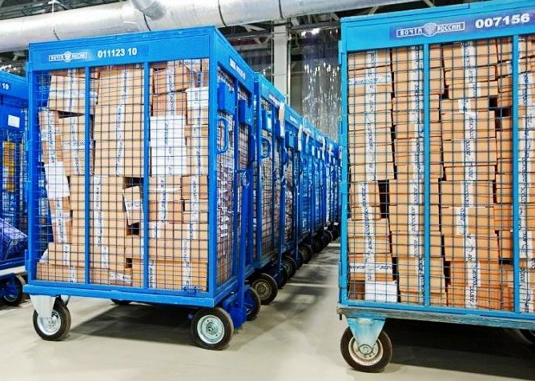
任务三 快件处理作业
学习活动三：快件封装
 | 轮式笼和集装箱封装要求
 | 检查轮式或集装箱是否有损坏、变形； 将已填制好的包牌贴在笼或箱子正面的上部指定区域； 保持运单朝上，将快件按照重不压轻、大不压小、小件填装空隙的原则装笼或装箱； 充分利用笼或箱中隔板，保护易碎快件或液体快件； 将文件类和包裹类快件混装，集中区域拼装； 对于保价件、代收货款、到付件，应集中码放或利用隔板进行间隔； 快件装好后放入该总包的封发清单，封发清单要求用专用封套包装； 检查笼或箱的快件是否码装整齐； 整齐关闭笼或箱门，切勿随意合上； 使用专用或特制的绳子或塑料封带封扎笼或箱门。

Slide 9
任务三 快件处理作业
学习活动三：快件封装
四、总包质量检查
（一）为确保总包封装的快件能够安全、准确地传递，快件处理人员应检查总包质量，以便及时纠错，检查内容：
检查作业系统是否按规定程序处理快件分拣、登单工作 检查所要封发的快件是否与发运计划、时间要求一致 检查封发清单与总包内的快件实物数量明细是否一致 检查总包重量、包装和包牌是否符合要求，清单是否齐全 检查作业场地周围是都有未处理或遗漏装包的快件

Slide 10
任务三 快件处理作业
学习活动三：快件封装
二）建包过程中常见异常情况处理
1.装错包
1）已经做装件入包巴枪扫描，但是还没有在包牌上及包上注明件数，则从包中取出装错的快件，进入巴枪扫描界面，选择从包中删除，扫描包牌条码，再扫描装错的快件运单号码，确认后退出，将快件放入正确的建包区域；注意必须在同一巴枪上做此操作。
2）若已经做装件入包扫描且在包牌及包上注明了件数，应将错装件取出，放入正确的建包区域，对本包中的快件，重新制作一个新的包牌进行建包操作，并及时将原包牌的信息报知现场负责人等级作废，同时须在包牌及包袋上注明正确的件数，确保包牌和包袋上所写资料一致。
2.异常情况处理
快件损坏等异常情况：第一时间报知现场负责人，按照《中转异常情况》处理办法处理。
3.数目不符巴枪统计数与心中记录的装件数目不相符：将整包件倒出来，重新边数边巴，直到相符位置。

Slide 11
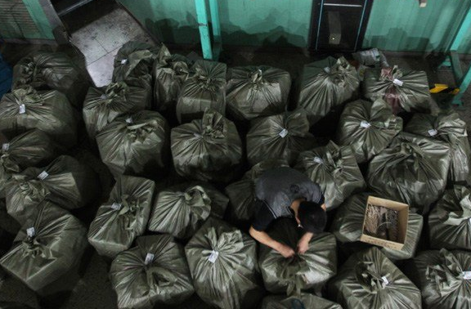
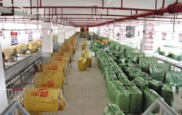
任务三 快件处理作业
学习活动三：快件封装
总包袋封要求
根据快件数量和体积选择大小合适的总包装； 将已填写好的包牌贴在空袋子的中上部； 将贴好包牌的总包袋正确钩挂在撑袋架上； 应将信件类和包裹类快件分开封装； 对报价快件、代收贷款、到付快件等进行分类封装； 保持快件运单朝上，按由重到轻、由大到小、方下圆上的原则依次装袋； 易碎快件和液体快件应单独封装或放在袋子的最上层； 快件装好后放入该总包的封发清单，封发清单要求用专用封套包装； 装袋时，快件不宜超过袋子容积的三分之二，重量不宜超过32公斤； 将总包装卸下并扎紧时，切勿出现“鹅颈袋”的松扎口。

Slide 12
任务三 快件处理作业
学习活动三：快件封装
五、总包堆位和码放
规范有序地堆位和码放总包，有利于合理规划区域空间，梳理作业程序，保证快件处理时间上合理性和有序性。总包堆位和码放的要求发下所求：
1.同一车次的总包应以各总包中专卸货的先后顺序码放；
2.同一航班或车次的总包应集中堆放，便于装运；
3.根据总包装运时限的先后顺序建立堆位。以避免出现压包延误现象；
4.对代收货款、到付快件和优先快件应单独码放，对于易碎快件，要按公司要求处理；
5.不得出现摔、拽、扔、拖总包的粗鲁行为，如发现包装损坏或包牌脱落应及时处理；
6.各堆位间应留有通道，并设置隔离标记；
7.码放在托盘或搬运工具上总包，应严格按照工具载重标准和操作要求执行；
8.总包应直立放置，整齐划一排列，以一层为限，切勿横铺堆叠；

Slide 13
任务三 快件处理作业
学习活动三：快件封装
六、解包操作流程
（一）解包的定义：将快件从打包状态恢复到单份快件的过程。
（二）解包准备工作
1.领取巴枪，检查巴枪。
2.常用工具准备：
1)物料准备：剪刀。
2)设备准备：摆好解包台、胶框。

Slide 14
任务三 快件处理作业
学习活动三：快件封装
（三）解包工作内容
1.将所有需要解包的快件包集中到解包区：若是上皮带机的包，需有人站在解包区卡位，从皮带上捡取需要分解的包，托至滑板上，自然滑下。
2.将包搬至解包台。
3.检查：检查袋外包装是否有破损，封口是否正常。检查包牌及包上大头笔标注的目的地代码是否相符，有无发错；包牌及包标注的填写是否符合要求。
4.开包口：找到缝包的线头，拉开缝包线，解开包口，从包中取出快件；或者用剪刀剪开封条及胶带，解开包口。
5.解包巴枪操作：进入“包操作”界面，选择“快件解包”，扫描包牌条码，再从包内取出快件，检查大头笔代码以确认该件是否发错；若否则扫描运单号码。 . 对该包快件全部扫描完毕后，核对巴枪扫描数与包牌上的件数是否一致。
6.打包袋整理：快件解包操作完毕后，撕下粘贴在包面上的包贴纸，并将包袋从底部翻转过来。使包袋内衬变为外表面，确保无快件遗漏；将包分类整理后存放于指定区域。
7.场地清理：本次工作结束，清理场地，确保无快件遗漏在操作场地。
8.归还巴枪
9.现场清扫：中转结束后，按照当班组长安排，对场地进行清理。对设备、工具进行清洁后，按照管理要求摆放指规定位置。

Slide 15
任务三 快件处理作业
学习活动三：快件封装
（四）解包异常情况处理
1.包袋破损
1）必须及时通知现场当班负责人，由当班负责人对破损包袋拍照后，立即进行解包操作。如果巴枪上扫描数字与包牌、编织袋上的数字吻合，以及通过巴枪包牌号对比为“0”则正常。
2）解包操作后，如果巴枪扫描数字与包牌及编织袋数字不符，通过巴枪拉数查找出所缺快件的单号。并且上报有关部门。

Slide 16
任务三 快件处理作业
学习活动三：快件封装
（四）解包异常情况处理
2.包牌遗失
如果编织袋上标注了包号及件数，则可以直接按照编织袋上的包号及件数进行处理。陆运包或航空包上未标注包号的等信息，须立即通知现场负责人，由现场负责人对其拍照，再进行一下操作：通过运单系统查询，拉数出所遗失的包牌号码及包内快件的建包数量，再对该包进行解包操作。待巴枪数据上传完毕以后，通过巴枪数据拉数对比，核对包内快件数量是否相符；将此次包牌丢失做异常情况处理。

Slide 17
任务三 快件处理作业
学习活动三：快件封装
（四）解包异常情况处理
3.件数不符
第一时间反馈给现场负责人，由现场负责人对包牌号进行拍照，并在《分拣中心异常快件登记表》登记。中转结束后，数据员将巴枪数据上传，对包内快件单号进行拉数，找出建包件数与解包件数不符的快件单号，上报相应部门。在该班次中转结束后，仍须再次对不符的快件单号进行查询，以确定其具体动向。

Slide 18
任务三 快件处理作业
学习活动三：快件封装
（四）解包异常情况处理
4.包内快件破损
必须立即停止当前解包操作，第一时间通知现场负责人，由现场负责人在《分拣中心异常快件登记表》上对破损件进行登记，并对破损情况拍照。完毕后，视快件破损程度给予加固或重新包装，由解包人继续完成对该包快件的解包操作。

Slide 19
任务三 快件处理作业
学习活动三：快件封装
（四）解包异常情况处理
5.建错包
先完成本包其它快件的解包操作，并统计件数是否与包牌内容相符。将建错包的快件及所属的包牌交予现场负责人，并对该包的解包情况做出详细的汇报。由现场负责人对该快件及包牌进行拍照，并填写《分拣中心异常件登记表》。

Slide 20
任务三 快件处理作业
学习活动三：快件封装
选取材料
登单装袋
快件
封装
的
工作
流程
捆扎总包
打印袋牌
总包称重
扫描总包
总包堆码
异常处理
清理现场

Slide 21
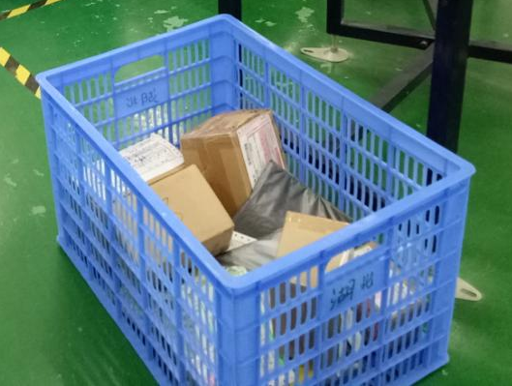
任务三 快件处理作业
学习活动三：快件封装
领取任务
选取材料
快件
封装
的
工作
流程
物料框
麻袋
封装绳
封装扣
封装钳
袋牌
巴枪
打印机
单据
收束枪
收束条

Slide 22
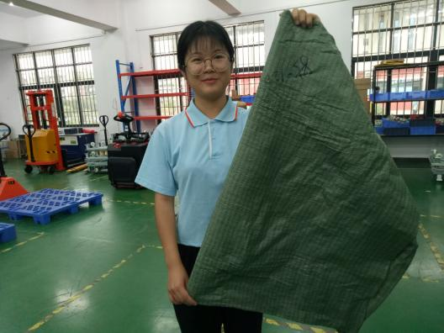
任务三 快件处理作业
学习活动三：快件封装
领取任务
选取材料
快件
封装
的
工作
流程
物料框
麻袋
封装绳
封装扣
封装钳
袋牌
巴枪
打印机
单据
收束枪
收束条

Slide 23
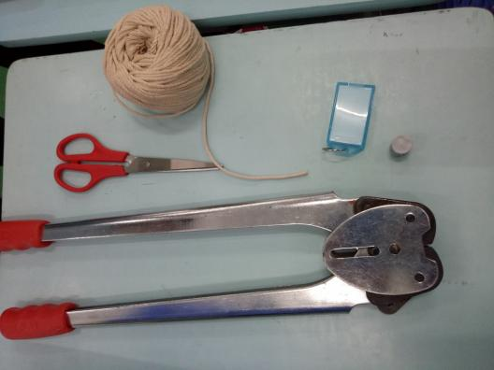
任务三 快件处理作业
学习活动三：快件封装
领取任务
选取材料
快件
封装
的
工作
流程
物料框
麻袋
封装绳
封装扣
封装钳
袋牌
巴枪
打印机
单据
收束枪
收束条

Slide 24
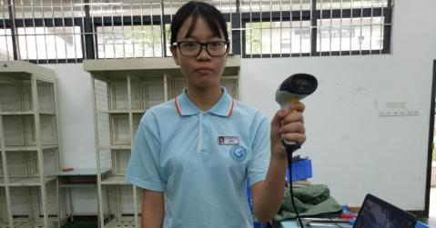
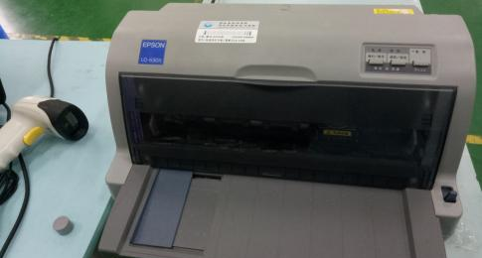
任务三 快件处理作业
学习活动三：快件封装
领取任务
选取材料
快件
封装
的
工作
流程
物料框
麻袋
封装绳
封装扣
封装钳
袋牌
巴枪
打印机
单据
收束枪
收束条

Slide 25
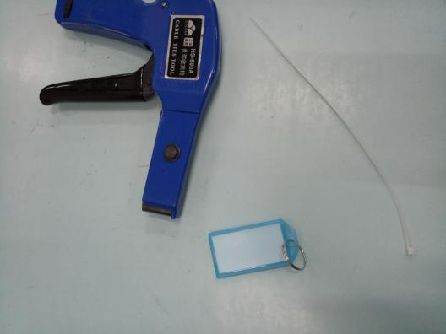
任务三 快件处理作业
学习活动三：快件封装
领取任务
选取材料
快件
封装
的
工作
流程
物料框
麻袋
封装绳
封装扣
封装钳
袋牌
巴枪
打印机
单据
收束枪
收束条

Slide 26
任务三 快件处理作业
学习活动三：快件封装
领取任务
选取材料
快件
封装
的
工作
流程
物料框
麻袋
封装绳
封装扣
封装钳
袋牌
巴枪
打印机
单据
收束枪
收束条

Slide 27
任务三 快件处理作业
学习活动三：快件封装
领取任务
选取材料
登单装袋
快件
封装
的
工作
流程

Slide 28
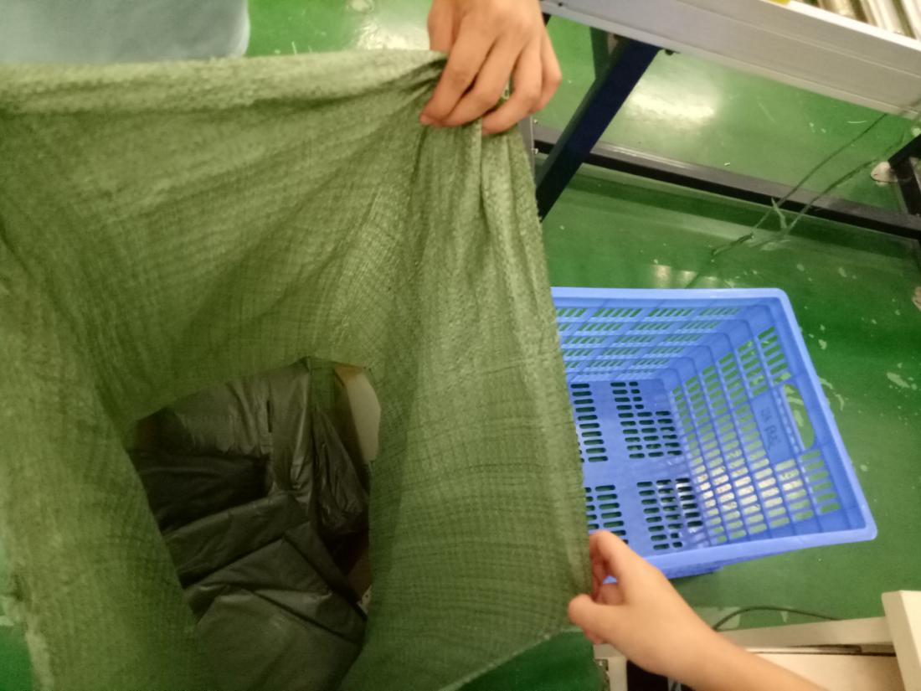

Slide 29
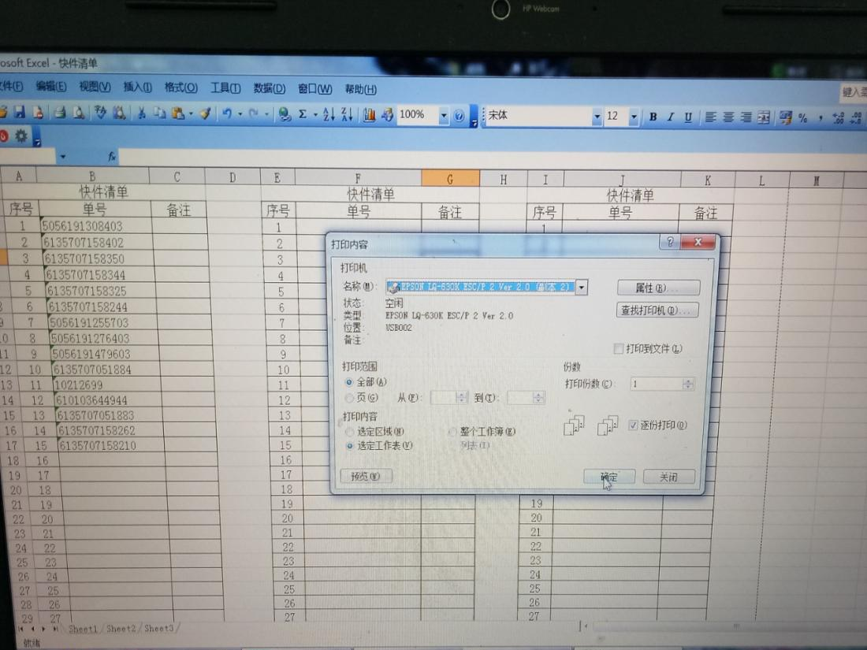

Slide 30
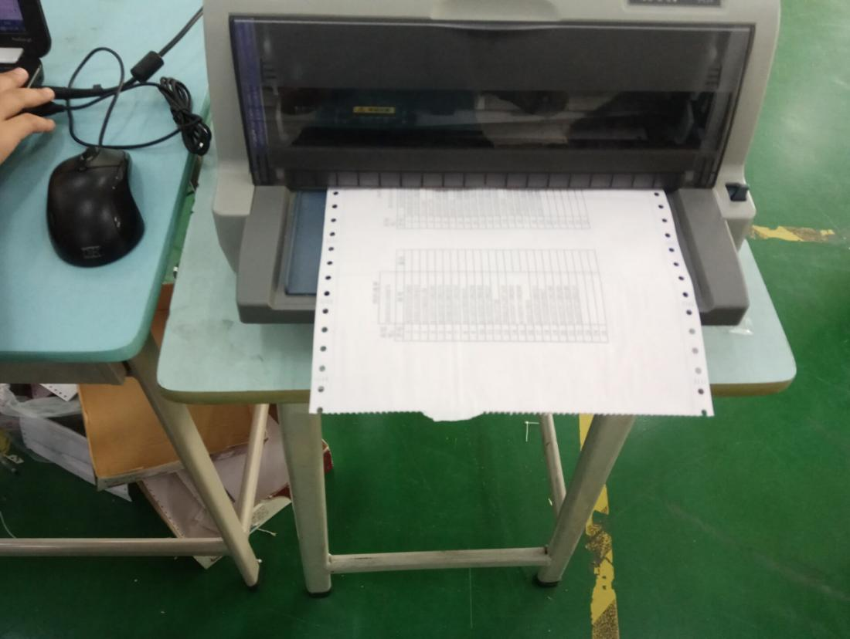

Slide 31
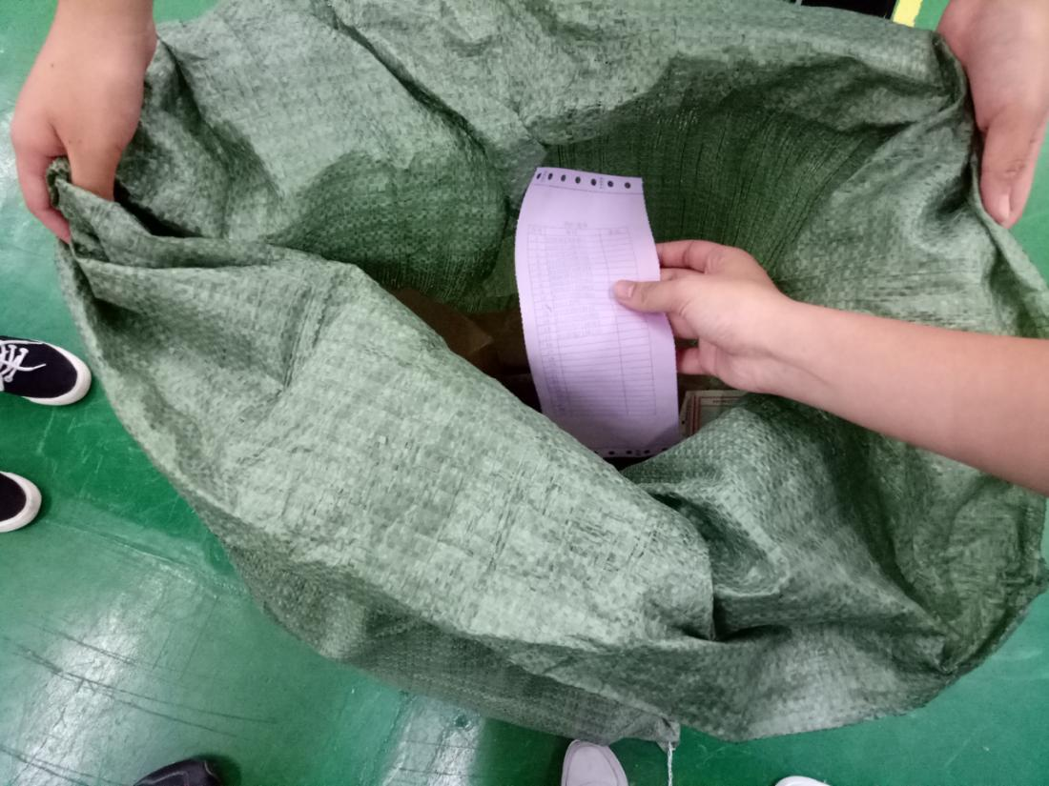

Slide 32
任务三 快件处理作业
学习活动三：快件封装
领取任务
选取材料
登单装袋
快件
封装
的
工作
流程
总包称重

Slide 33
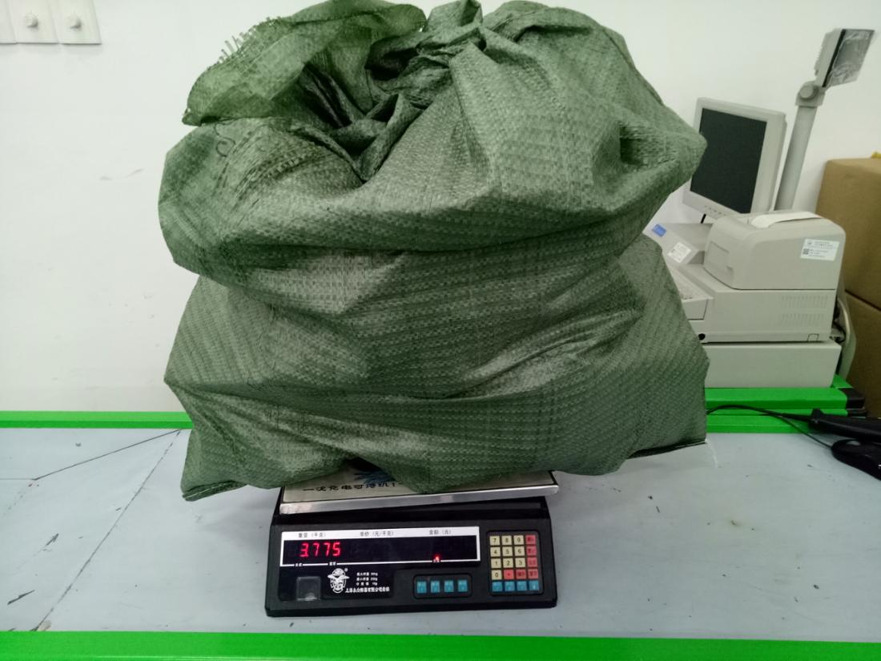

Slide 34
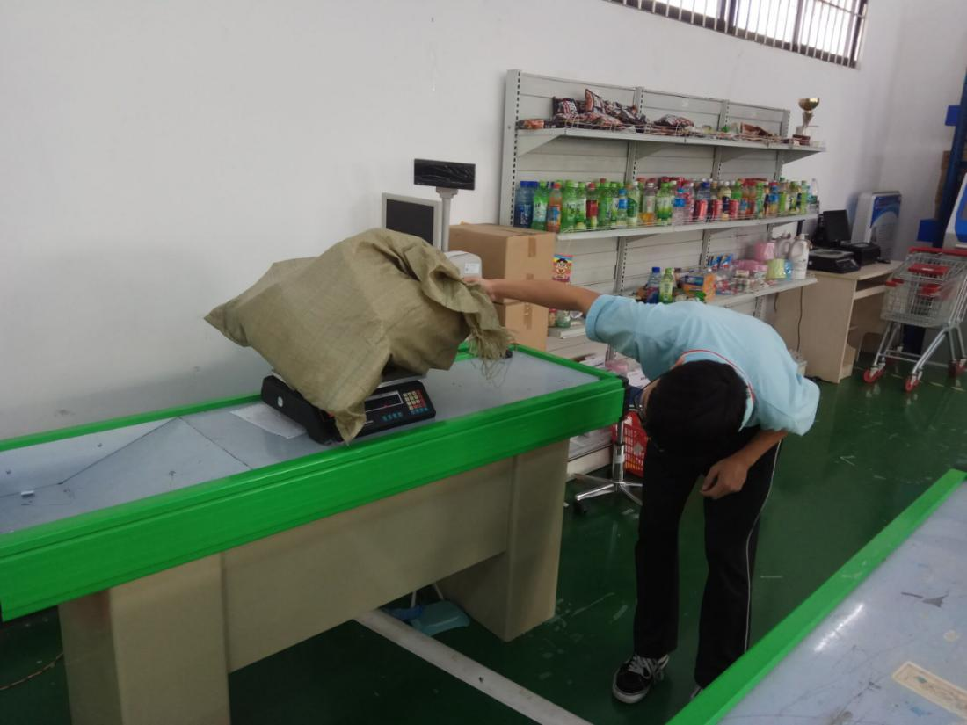

Slide 35
任务三 快件处理作业
学习活动三：快件封装
领取任务
选取材料
登单装袋
快件
封装
的
工作
流程
打印袋牌
总包称重
操作系统自动生成包牌 检查操作系统存储的快件扫描信息 对操作系统输入打印包牌的指令 用与操作系统连接的打印设备打印出指定内容的条形码总包包牌 包牌含有包牌号码、总包发出地、寄达地、件数和重量等信息 检查是否有需手工补充的信息

Slide 36
任务三 快件处理作业
学习活动三：快件封装
领取任务
选取材料
登单装袋
快件
封装
的
工作
流程
捆扎总包
打印袋牌
总包称重

Slide 37
任务三 快件处理作业
学习活动三：快件封装
捆扎总包是将打印清单与快件一同装入特定容器内，并进行专业封扎，栓挂包牌的过程。
请看
操作视频
根据快件数量和体积选择大小合适的总包装； 将已填写好的包牌贴在空袋子的中上部； 将贴好包牌的总包袋正确钩挂在撑袋架上； 应将信件类和包裹类快件分开封装； 对报价快件、代收贷款、到付快件等进行分类封装； 保持快件运单朝上，按照由重到轻、由大到小、方下圆上的原则依次装袋； 易碎快件和液体快件应单独封装或放在袋子的最上层； 快件装好后放入该总包的封发清单，封发清单要求用专用封套包装； 装袋时，快件不宜超过袋子容积的三分之二，重量不宜超过32公斤； 将总包装卸下并扎紧时，切勿出现“鹅颈袋”的松扎口。 | 捆扎总包要求

Slide 38
任务三 快件处理作业
学习活动三：快件封装
领取任务
选取材料
登单装袋
快件
封装
的
工作
流程
捆扎总包
打印袋牌
总包称重
扫描总包

Slide 39
任务三 快件处理作业
学习活动三：快件封装
为确保总包封装的快件能够安全、准确地传递，快件处理人员应扫描总包，检查总包质量，以便及时纠错，检查内容：
检查作业系统是否按规定程序处理快件分拣、登单工作
检查所要封发的快件是否与发运计划、时间要求一致
检查封发清单与总包内的快件实物数量明细是否一致
检查总包重量、包装和包牌是否符合要求，清单是否齐全
检查作业场地周围是都有未处理或遗漏装包的快件

Slide 40
任务三 快件处理作业
学习活动三：快件封装
领取任务
选取材料
登单装袋
快件
封装
的
工作
流程
捆扎总包
打印袋牌
总包称重
扫描总包
总包堆码

Slide 41
任务三 快件处理作业
学习活动三：快件封装
规范有序地堆位和码放总包，有利于合理规划区域空间，梳理作业程序，保证快件处理时间上合理性和有序性。总包堆位和码放的要求如下：
同一车次的总包应以各总包中转卸货的先后顺序码放；
同一航班或车次的总包应集中堆放，便于装运；
根据总包装运时限的先后顺序建立堆位。以避免出现压包延误现象；
对代收货款、到付快件和优先快件应单独码放，对于易碎快件，要按公司要求处理；
不得出现摔、拽、扔、拖总包的粗鲁行为，如发现包装损坏或包牌脱落。应及时处理；
各堆位间应留有通道，并设置隔离标记；
码放在托盘或搬运工具上总包，应严格按照工具载重标准和操作要求执行；
总包应直立放置，整齐划一排列，以一层为限，切勿横铺堆叠；

Slide 42
任务三 快件处理作业
学习活动三：快件封装
领取任务
选取材料
登单装袋
快件
封装
的
工作
流程
捆扎总包
打印袋牌
总包称重
扫描总包
总包堆码
异常处理

Slide 43
任务三 快件处理作业
学习活动三：快件封装
一、出港（发件）违禁品的处理办法
1.对营业部交接的物品（不论是经支线车还是第三方运输），发现是违禁物品，绝对不允许再进网络，要第一时间通知发件公司、上报内网并拍照做投诉处理。
2.如机场安检时发现是违禁品，得到机场通知后，能取回的取回，不能取回的通知发件公司，并上报内网做投诉处理，同时通知提货公司实际到达件数，对易燃、易爆危险品，拍照留存证据后，为安全起见，及时上报总公司相关处理部门认可后，可就地销毁。

Slide 44
任务三 快件处理作业
学习活动三：快件封装
二、出港（发件）破损件的处理办法
提货环节发现：与承运方当场核对，并要求承运方出具破损证明。
支线车交接环节发现：交与支线车随车人员处理，并当场称重拍照登记，如支线车随车人员处理不当，可拒收。
无营业部或营业部已暂停：对于已在系统通知过的，按发件公司回复处理。
退回件：对各种原因引起的退回，按操作规定进行处理，不得擅自退回，所有到中心的退回件必须 要做重量的收入与发出。
大头笔标注不规范：大头笔目的地错误的；除文件外的物品，如发现未用大头笔注明面单号码或打包 （笼）后未用大头笔标注包（笼）签条码的，一律不得进入网络，标注正确后才可发出，同时做投诉处理。
双面单：如出现两张面单或两张包（笼）签的，要求支线车随车人员处理，要当场确定正确一张，同时除去另一张面单或包（笼）签，无法确定的不予中转。
非快递包装：此类快件不得进入网络，必须换快递包装后方可发出。
无论何种原因的汽运支线车晚点，一律不得延误其它快件的正常出港，因时间紧，可优先装文件小物品。

Slide 45
任务三 快件处理作业
学习活动三：快件封装
三、进港（到件）违禁品的处理办法
违禁品：操作过程中，无论哪个环节发现违禁品，都要拍照上报并做投诉处理。对于有污染其它快件或造成人身伤害可能性的，除通知发件公司外，要求收件客户上门自取，对易燃易爆危险品，拍照后为安全起见，及时上报总公司相关处理部门认可后，可就地销毁。

Slide 46
任务三 快件处理作业
学习活动三：快件封装
四、进港（到件）破损件的处理办法
提货环节发现：与承运方当场核对，并让承运方出具破损证明。
主干线网络车交接环节发现：当场称重拍照登记并上报做问题件处理，在交与支线车或再次经第三方转运的，应做好交接登记工作。
错发件：第一时间上报，同时按操作规定在最近的一个班次内转至正确目的地。
地址不详：电话联系收件客户，以确定正确地址，在承诺的时间内送到，无法联系到客户的，要在内网上报，待发件公司回复后处理。
退回件：因客户搬迁、拒收或无营业部等原因造成的退回件，首先在内网通知，三天内发件公司有回复，按回复内容处理，无回复的，第四天起可直接退回。
无头件：对到件过程中出现的无头件，应拍照并上报，按认领公司的要求操作，同时对无人认领的无头件，保存期限为四个月。
非包装：此类快件一律不予以中转，上报总公司，待处理后，更换包装后才可中转。
多面单快件：通知发件公司及上一分拣环节，及电话通知收件客户几种方式进行联系，以确定正确面单，无法确认的上报内网并投诉上一环节公司。
暂停公司件中转处理：核准的暂停营业部，对有件上网络，应正常派送，特殊情况按总部通知操作处理。

Slide 47
任务三 快件处理作业
学习活动三：快件封装
五、非本公司快件的处理办法
1.在提货过程中，发现非本公司的快件，当场与提货处工作人员说明，避免出现提错货的情况。
六、发生交通事故的处理办法
无论在哪个环节出现如交通事故等意外情况，当事人应第一时间通知公司管理人员，管理人员应立即采取补救措施，在最短的时间内将快件正常操作。
七、滞留件处理办法
1.因干线网络车非正常延误的滞留件，由中心安排车辆送达营业部，费用由干线车支付。
2.因营业部车辆配置不足导致到件无法正常中转形成滞留件，由中心安排车辆送达营业部，费用由车辆配置不足的营业部承担（报中转管理部直接上账到营业部）。
3.干线网络车因天气的客观原因延误导致的滞留件，由分拣中心根据情况安排车辆送达营业部，产生的费用由总公司支付。
4.因中心操作延误造成的滞留件，由中心安排车辆送达营业部，费用由总公司支付。

Slide 48
任务三 快件处理作业
学习活动三：快件封装
八、货件填写异常的处理办法
在分拣过程中，发现编织袋、木箱等物品，未在面单之外用大头笔写上单号的；或文件包货签号没有大头笔在编织袋外标注的快件。
如果是营业部交接的，由该营业部随车人员处理完毕后，再进行中转。
如是分拣中心主干线下货的，当场填写完整，并于中转结束后，向客服中心投诉责任分拣中心；
如文件包外无货签及大头笔标注的，当场通知发出方，征得同意后，换新货签，并登记备查。

Slide 49
任务三 快件处理作业
学习活动三：快件封装
九、无法扫描件的处理办法
拆包时，如包签遗失或破损导致无法扫描，而外包装无大头笔写的单号，可将包内任一快件取出，在查询系统内输入该票（件）的条码，则会查出该包号。
十、多面单（货签）包件的处理办法
对一票件有两张以上面单的，或文件包外有两张以上货签的
是营业部直接交接的，由营业部人员确认并处理完毕后，再行中转。
如是分拣中心主干线下货的，通知上一分拣中心确认，按上一分拣中心回复处理完毕;
如果无法当场处理，各分拣中心有权不予以中转，中转结束后，及时通知发件公司，待发件公司书面确认后，按确认内容分拣中转，事后做问题件投诉至客服中心。

Slide 50
任务三 快件处理作业
学习活动三：快件封装
十一、无头件的处理办法
1.如营业部直接交接的，发现无头件，应立当场要求该营业部随车人员确认处理，才可中转；
2.如是主干线网络车下货的，中转结束后，通过货签，查出该无头件的单号，通知上一分拣中心，按上一分拣中心的回复进行处理，并做问题件投诉；
3.如查不到单号，按无头件上报程序在内网上报。:
十二、包装不符合要求破损件的处理办法
1.对营业部交件过程中已经破损的快件，需告知发件公司进行重新包装；2.包装不规范的快件，容易破损的责令交件公司重新包装；3.裸露的铁器、家具等，容易造成其它快件破损或损坏的不收；4.对国明文禁止和公司规定不能收取的违禁品、危险品拒绝收取。

Slide 51
任务三 快件处理作业
学习活动三：快件封装
领取任务
选取材料
登单装袋
快件
封装
的
工作
流程
捆扎总包
打印袋牌
总包称重
扫描总包
总包堆码
异常处理
任务结束
清理现场

Slide 52
任务三 快件处理作业
学习活动三：快件封装
本活动学习到此为止

